Slide 1
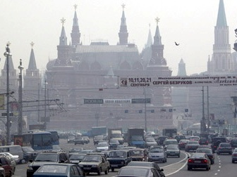
Гимназия № 1520 им. Капцовых
Загрязнение
воздуха в Москве
в математических задачах
в математических задачах -
автотранспорт
Шигина Т.Г.
Лепе Т.А.

Slide 2
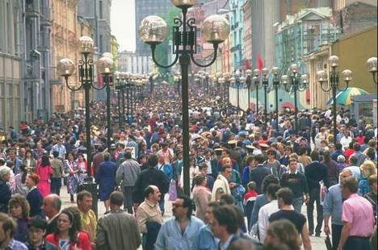
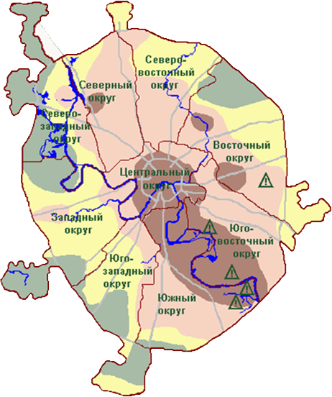
Врачи и экологи бьют тревогу.
Жить в Москве становится всё опаснее.
Распределение загрязняющих веществ в атмосферном воздухе на территории г. Москвы
(до расширения)
Некоторые хорошо озеленённые и продуваемые ветрами районы оказались катастрофически загрязнены.
Благоприятно
Неблагоприятно
Относительно благоприятно
Крайне неблагоприятно
Районы, из которых поступает наибольшее количество жалоб населения
!

Slide 3
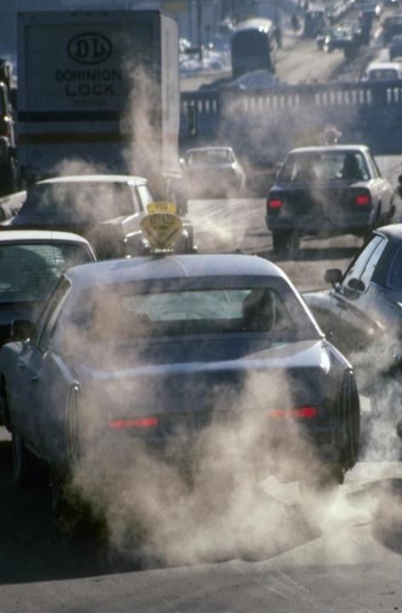
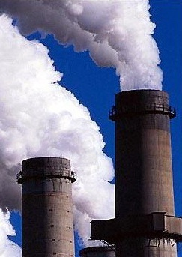
Задача о выбросах загрязняющих веществ
В Москве суммарный выброс загрязняющих веществ в атмосферный воздух в год составляет 1,5-2,5 млн. тонн. 2/3 из них приходится на автотранспорт. Остальное загрязнение - на стационарные источники (промышленность и топливно-энергетический комплекс). Сколько тонн загрязняющих веществ в год выбрасывают транспорт и стационарные источники соответственно? Постройте столбчатую диаграмму.
Решение

Slide 4
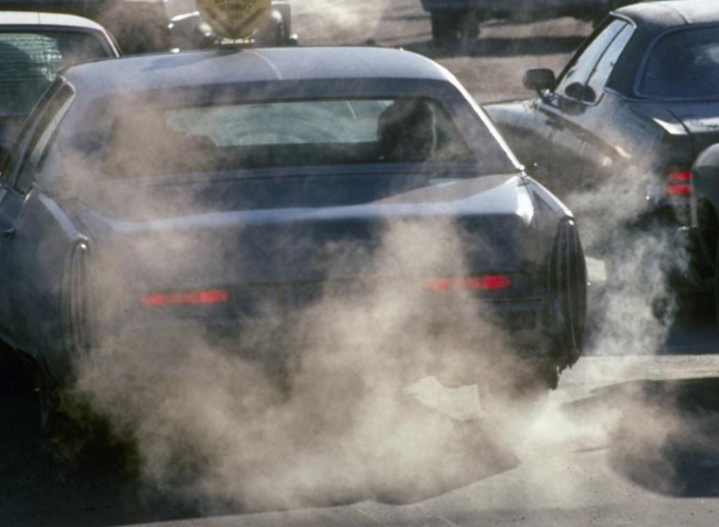
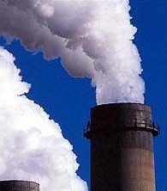
Основные источники загрязнения атмосферы в Москве
автотранспорт | 83%
промышленные предприятия | 11%
объекты теплоэнергетики | 6%

Slide 5
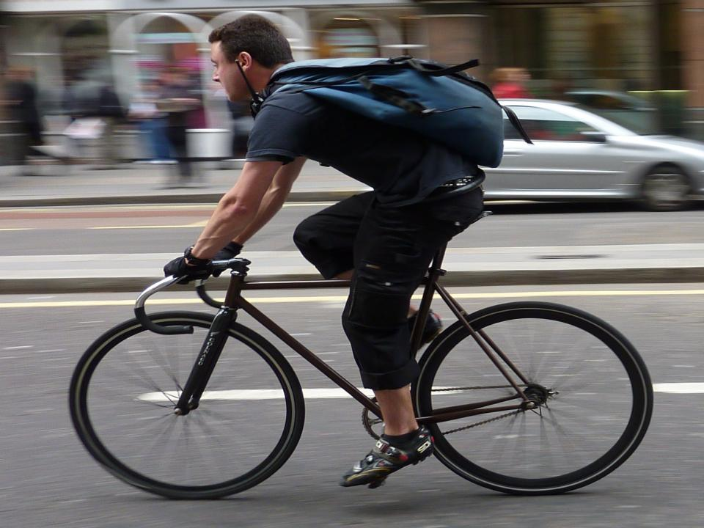
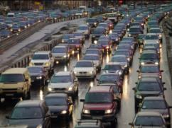
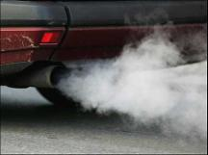
Задача о дне без автомобиля
По данным городского департамента природопользования и охраны окружающей среды
День без
автомобиля
STOP
Выброс 2,7 тыс. т вредных веществ
3,7 млн
машин
Сколько вредных веществ выбрасывает в воздух один автомобиль?
Решение

Slide 6
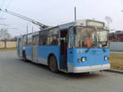
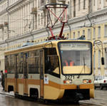
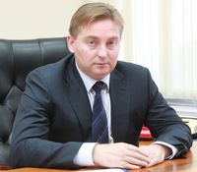
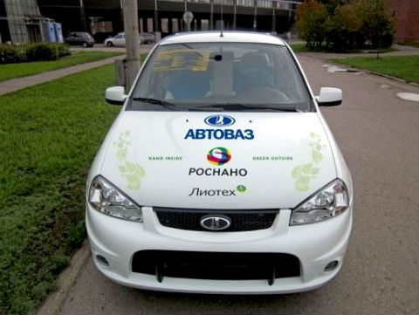
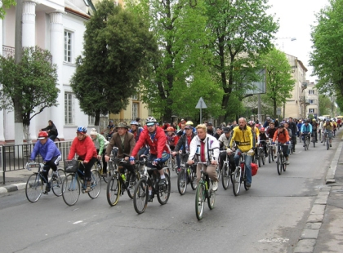
«Одна из главных задач – развивать альтернативные виды транспорта, создавать условия, чтобы у москвичей появился выбор: пересесть на троллейбус, трамвай, велосипед или электромобиль".
Антон Кульбачевский, руководитель департамента природопользования и охраны окружающей среды г. Москвы

Slide 7
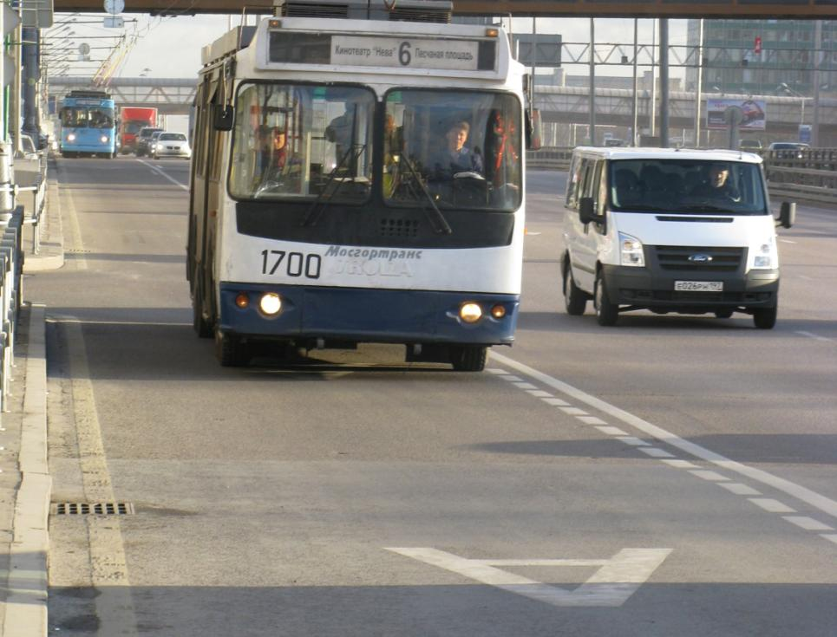
Выделенные полосы
Выделение полосы под общественный транспорт всегда влечет за собой ухудшение трафика, как это происходит сейчас.
Однако автомобили, которые движутся в течение часа по одной полосе, могут перевезти 800—900 человек, а общественный транспорт — несколько тысяч.

Slide 8
Задача о скорости на выделенной полосе
На ряде магистралей Москвы активно используются выделенные полосы.
По данным департамента транспорта,
а) по полосе на Волоколамском шоссе по маршруту от метро «Тушинская» до МКАД (открылась в 2009-м) скорость движения автобусов с 16,8 км/ч увеличилась на 20%.
б) на проспекте Андропова — от метро «Коломенская» до Каширского шоссе в область и в центр (открытие в 2010-м году) — с 18,9 км/ч увеличилась на 30%.
С какой скоростью двигаются автобусы по выделенной полосе?
Решение

Slide 9
Задача о протяжённости выделенных полос
Общая протяженность полос под автобусы в 2011 году составляла более 116 км.
В 2012 году в Москве функционировало
26 выделенных полос общей протяженностью 324,5 км.
На сколько км увеличилась протяжённость выделенных полос?
Решение

Slide 10
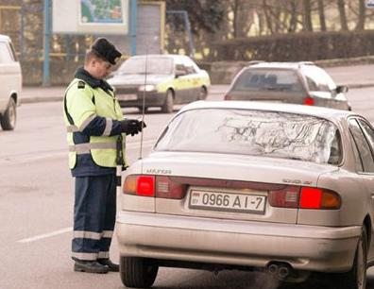
Задача о штрафах
За езду по выделенной полосе
водителям грозил штраф в 300 рублей, а с 1 июля 2012 года — 3000 рублей.
На сколько процентов возрос штраф для нарушителей?
Решение

Slide 11
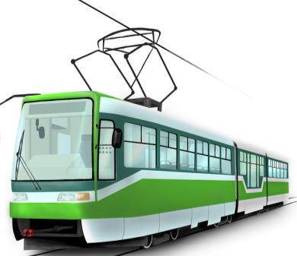
Трамвай - самый экологичный вид наземного транспорта, «питающийся» чистой энергией (чище только велосипеды)
Впервые в Москве трамвай пошёл 26 марта 1899 года

Slide 12
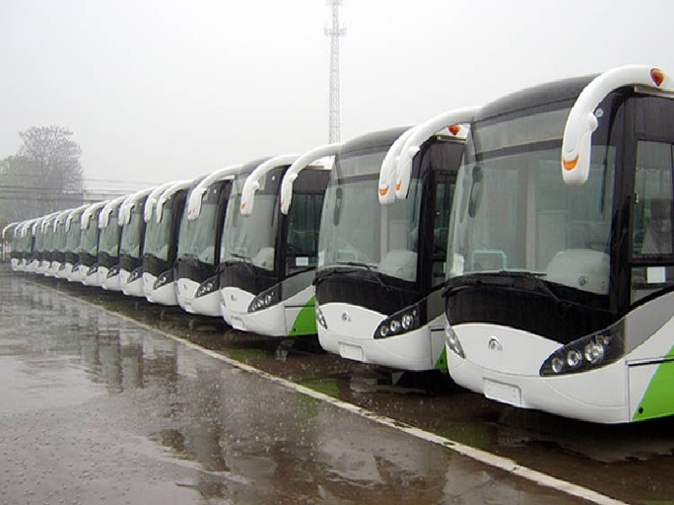
Коэффициент эффективности использования площади общественного транспорта (КЭИП)
Введен для определения общественного транспорта, более эффективного для перевозки пассажиров.
Вычисляется как отношение максимального числа пассажиров транспортного средства (N_{пас} ) к площади дна транспортного средства (S_{дна}).

Slide 13
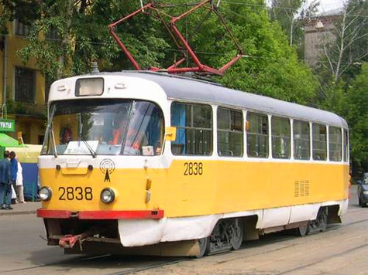
Задача о эффективном общественном транспорте
Заполните таблицу, определив КЭИП для перечисленных видов общественного транспорта. Какой вывод можно сделать?
Транспортное средство | Площадь дна S_{дна} (м²) | Максимальное число пассажиров N_{пас} ( по паспорту) | КЭИП
Трамвай КТМ – 5 | 37,5 | 224
Городской автобус ЛиАЗ 5256 или троллейбус ЗиУ – 682 | 28,5 | 120
Сочленённый автобус ЛиАЗ-6212 | 43,7 | 180
Автобус ПАЗ | 17,25 | 43
Микроавтобус ГАЗель | 13,75 | 13
Ответ

Slide 14
Снятие линий трамвая –
одна из причин автомобильных пробок
120 чел.
224 чел.
=
120 чел.
Экологически чистый транспорт
Экологически опасный транспорт

Slide 15
Снятие линий трамвая –
одна из причин автомобильных пробок
20
20
20
224 чел.
20
20
20
=
20
20
20
20
20
20
Экологически опасный транспорт
Экологически чистый транспорт

Slide 16
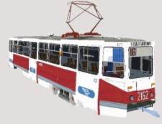
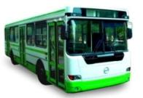
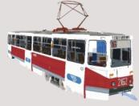
Задача о закрытии трамвайных маршрутов
Стоимость
Срок службы
6,5 млн руб.
до 40 лет
2,2 млн руб.
до 15 лет
требуется
при замене
Выгодно ли городу закрывать трамвайные маршруты?
Решение

Slide 17
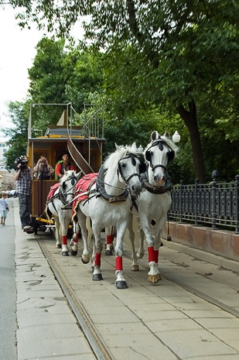
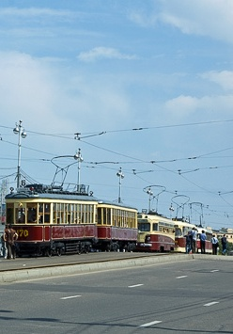
Задача о параде ретро трамваев
К столетию трамвая Аннушка в Москве прошел парад ретро трамваев.
Протяжённость маршрута от Шаболовки до Чистых прудов 15 км. Возглавляла парад конка - предшественница трамвая. Вагон конки тянули по рельсам 4 лошади со скоростью 5 км/ч.
Затем конку прицепили к вагону трамвая и со скоростью 45 км/ч процессия двинулась в обратный путь.
Найдите среднюю скорость движения трамваев на протяжении всего пути.
Решение

Slide 18
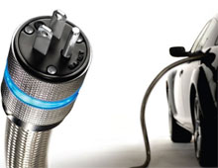
Для поддержки экологически чистого автономного электротранспорта разрабатывается специальная программа "Экополис".
Электромобиль
Электромобиль — автомобиль,
приводимый в движение одним или несколькими электродвигателями с питанием от аккумуляторов, топливных элементов и т. п., а не двигателем внутреннего сгорания.

Slide 19
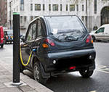
Задача о стоимости пробега электромобиля
Какова стоимость 1 км пробега машины
на бензиновом двигателе , если известно,
что стоимость бензина 30 рублей за литр
при расходе 8 литров на 100 км.
Найдите стоимость 1 км пробега на электромобиле,
если она в 23 раза меньше, чем стоимость пробега
на бензиновом двигателе.
Какой вывод можно сделать?
Решение

Slide 20
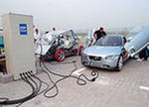
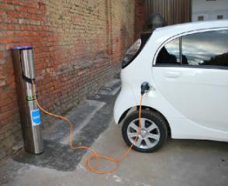
Электрозаправки
В настоящее время в Москве, по оценкам специалистов Московской объединенной электросетевой компании (МОЭСК), около 50 электромобилей, и это число постоянно растет.
Теперь очередь за созданием удобной сети станций для зарядки авто "от розетки".

Slide 21
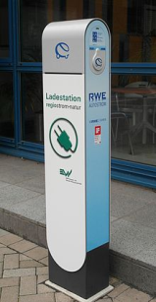
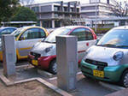
Задача о количестве электрозаправок
В сети электрозаправок , открытых в Москве в 2012 г. МОЭСК,
15 заправок - это заправки с малой мощностью: на зарядку автомобиля на них требуется 8-10 часов.
Еще 10 станций - средней мощности: здесь приходится оставлять машину для электропитания на 4-5 часов.
Оставшиеся 3 станции - высокой мощности: время зарядки составляет всего 20-30 минут.
Определите, какую часть всех открываемых заправок составляют заправки средней мощности.
Решение

Slide 22
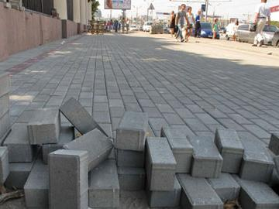
Современное покрытие дорог
При воздействии солнечных лучей на асфальт происходит сильное испарение углеводородов, что негативно сказывается на экологии города. Кроме того, асфальт впитывает солнечные лучи, что становится причиной существенного повышения ночных температур в городе летом.

Slide 23
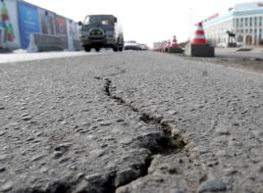
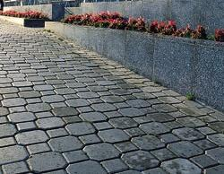
Задача о тротуарной плитке
1 млн кв м
STOP
Выброс 665 т вредных веществ в год
Планируется заменить на плитку
22 млн кв м асфальта
На сколько чище станет воздух в Москве?
Решение

Slide 24
Задача о экономической выгоде тротуарной плитки
Стоимость укладки 1 кв м
Срок службы
1,2 тыс руб.
6-7 лет
Асфальт
3,4 тыс руб.
до 30 лет
Плитка
Принесёт ли экономическую выгоду Москве замена асфальта плиткой?
Решение

Slide 25
Источники информации
Г.А. Ягодин, М.В. Аргунова, Т.А. Плюснина, Д.В. Моргун «Экология Москвы и устойчивое развитие»
Е.А. Криксунов, В.В. Пасечник, А.П. Сидорин «Экология. 9 класс»
Экологическая карта Москвы. Серия: Атласы и карты
Сайт Департамента природопользования и охраны окружающей среды г.Москвы http://www.mosecom.ru
http://ecovoice.ru
http://ru.wikipedia.org
Сайт гильдии экологов http://www.ecoguild.ru
http://www.musor.ru
http://www.vtormetservice.ru
Сообщество экспертов «Экологический мониторинг» http://ecomonitoring.report.ru
Новостной сайт http://top.rbc.ru

Slide 26
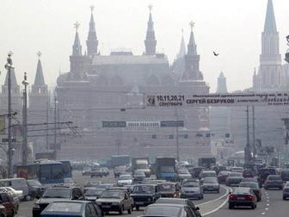
Ответы и решения

Slide 27
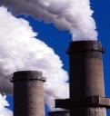
Решение задачи о выбросах загрязняющих веществ
2,5 :3 ∙2≈1,7 (млн. т) загрязняющих веществ
приходится на транспорт
2) 2,5-1,7=0,8 (млн. т) загрязняющих веществ
приходится на стационарные источники
К условию

Slide 28
Задача о дне без автомобиля
Решение:
2,7 тыс. т=2700 т=2700000 кг= =2700000000 г
2700000000 : 3700000= 729,729…(г) ≈730 (г)
Ответ: один автомобиль за день выбрасывает в воздух 730 г вредных веществ
К условию

Slide 29
Задача о скорости на выделенной полосе
Решение
а) 1) 16,8∙0,2=3,36 (км/ч) составляют 20%
2) 16,8+3,36=20,16 (км/ч) скорость по полосе на Волоколамском шоссе по маршруту от метро «Тушинская» до МКАД
б) 1) 18,9∙0,3=5,67(км/ч) составляют 30%
2) 18,9+5,67=24,57(км/ч) скорость на проспекте Андропова — от метро «Коломенская» до Каширского шоссе в область и в центр
К условию

Slide 30
Задача о протяжённости выделенных полос. Решение.
324,5 – 116 = 208,5(км)
Ответ : на 208,5 км увеличится протяжённость выделенных полос в 2012 г.
К условию

Slide 31
Задача о штрафах Решение
3000-300=2700 ( руб.) увеличение штрафа с 1 июля 2012 г.
300 руб. ---- 100%
2700 руб. ----- х %
х=900
Ответ: на 900% возрастёт штраф для нарушителей
К условию

Slide 32
Задача о эффективном общественном транспорте
Ответ
Транспортное средство | Площадь дна S_{дна} (м²) | Максимальное число пассажиров N_{пас} ( по паспорту) | КЭИП
Трамвай КТМ – 5 | 37,5 | 224 | 5,9
Городской автобус ЛиАЗ 5256 или троллейбус ЗиУ – 682 | 28,5 | 120 | 4,2
Сочленённый автобус ЛиАЗ-6212 | 43,7 | 180 | 4,1
Автобус ПАЗ | 17,25 | 43 | 2,4
Микроавтобус ГАЗель | 13,75 | 13 | 0,9
К условию

Slide 33
Задача о закрытии трамвайных маршрутов Решение
2,2 ∙ 2 = 4,4 (млн.р.) требуется при замене трамвая автобусом
2) 4,4 ∙ 8 = 35,2 (млн.р.) стоят заменённые трамваем автобусы за 120 лет
3) 6, 5 ∙ 3 = 19, 5 (млн.р ) – трамвай за 120 лет
Ответ : городу не выгодно закрывать трамвайные маршруты
К условию

Slide 34
Задача о параде ретро трамваев
Решение
15:5=3(ч) затратили ретро трамваи на путь от Шаболовки до Чистых прудов
15:45= (ч) затратили ретро трамваи на обратный путь
3) 15∙2=30(км) весь путь
4) 3+ = (ч) всё время
5) 30 : = 9(км/ч) средняя скорость движения ретро трамваев
Ответ: средняя скорость движения ретро трамваев 9(км/ч)
К условию

Slide 35
Задача о стоимости пробега электромобиля
Решение
1) 8∙30:100=2,4 (руб.) стоимость пробега машины на бензиновом двигателе
2) 2,4:23=0,104…≈0,10(руб.)=10(коп.) стоимость пробега на электромобиле
Ответ: эксплуатация электромобиля дешевле
К условию

Slide 36
Задача о количестве электрозаправок
Решение
15=10=3=28(заправок) открыто всего
всех заправок составляют
заправки средней мощности
К условию

Slide 37
Задача о тротуарной плитке
Решение
22 ∙ 665 = 14630 (т)
Ответ: на 14630 т меньше вредных веществ
будет в городском воздухе
К условию

Slide 38
Задача о экономической выгоде тротуарной плитки Решение
30 : 7≈ 4 раза поменяют асфальт в течение 30 лет
1,2 ∙ 4 = 4,8 (тыс. руб.) пойдёт на замену асфальта
4,8 – 3,4 =1,4(тыс. руб.) - экономическая выгода при укладке 1 кв. м плитки
К условию

